Slide 1
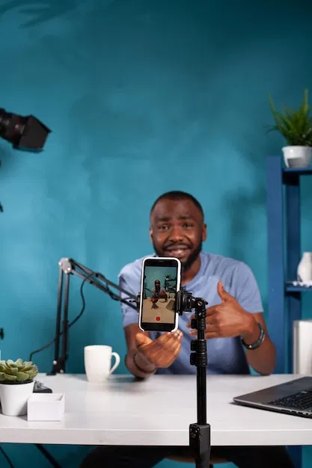
CREATOR ECONOMY · 2026
KOL與網紅行銷：選擇合作對象與成效評估
從追蹤者數量到真實商業價值
講師｜賴家榮 SEO 講師・AI 講師

Slide 2
目錄
01
網紅經濟的市場規模
02
如何選對合作對象
03
如何評估合作成效

Slide 3
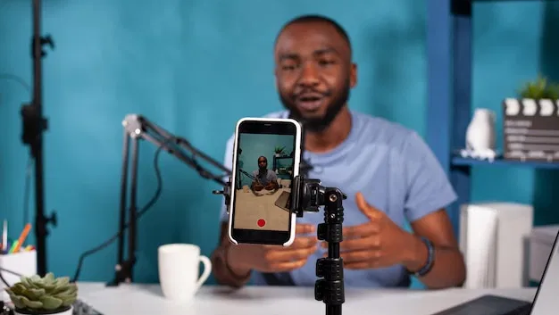
01
$326億的全球網紅經濟
十年成長19倍的新興行銷渠道

Slide 4
網紅行銷產業十年成長19倍，2026年達$326億美元
$32.6B
2016年僅$17億美元，十年成長19倍
年複合成長率16.4%（2021-2026）
預計2030年達$521億美元
2026年全球網紅行銷產業規模
來源：Digital Applied《Influencer Marketing Statistics 2026》，2026年4月

Slide 5
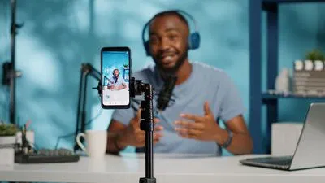
72%消費者信任網紅推薦，勝過傳統品牌廣告
86%消費者每年至少一次因網紅推薦而購買（Sprout Social）
來源：Digital Applied 2026、Sprout Social《State of Influencer Marketing Report》

Slide 6
02
如何選對合作對象
從網紅分級到選對標準與避開誤區

Slide 7
四大網紅分級：從奈米到巨星
Nano奈米
Micro微型
Macro大型
Mega巨星
1K-10K
10K-100K
100K-1M
1M+
小型社群深度連結，適合在地商家與精緻小眾品牌
高互動、高性價比，是2026年ROI表現最佳的層級
產業意見領袖，適合追求較大觸及範圍的中型品牌
大規模品牌曝光，適合追求品牌聲量的重大新品發布
來源：Sprout Social《Influencer Strategy Guide 2026》

Slide 8
微型網紅互動率是巨型網紅的3.2倍，成本卻低60%
層級 | 平均互動率 | 轉換率 | 每$1 ROI
Nano（1K-10K） | 4.84% | 2.41% | $6.52
Micro（10K-100K） | 3.86% | 2.18% | $7.14
Macro（500K-1M） | 1.64% | 1.42% | $4.23
Mega（1M+） | 1.21% | 0.91% | $3.42
來源：Digital Applied《Influencer Marketing Statistics 2026》

Slide 9
微型網紅是2026年78%成功案例的主力
89%品牌計畫維持或增加微型網紅投資
92%品牌採用「微型+大型」混合策略
來源：Digital Applied 2026

Slide 10
84%重大產品發布仍依賴大型／巨型網紅擴大觸及
巨型網紅觸及範圍是微型網紅的4.1倍，品牌記憶度高出67%
來源：Digital Applied《Influencer Marketing Statistics 2026》

Slide 11




選對合作對象的四大標準
受眾契合度
互動優先於規模
網紅追蹤者輪廓需與品牌目標客群高度重疊
真實互動率比追蹤者總數更能預測轉換效果
調性一致
長期夥伴優於單次
語氣、風格、價值觀需自然契合，觀眾能立即察覺業配感過重
61%頂尖案例採用常態化網紅策略，而非單次活動衝刺
來源：Sprout Social、PartnerCentric合作準則整理

Slide 12
品牌常犯的四個選人錯誤
01
沒有明確設定活動目標與期望
02
過度重視追蹤者數量而忽略互動率
03
忽略對網紅背景與過往合作的研究
04
提供不清楚的合作簡報（Brief）
來源：Sprout Social《Influencer Strategy Guide 2026》

Slide 13
03
如何評估合作成效
從ROI數據到平台表現與行動計畫

Slide 14
每投入$1回報$5.78，比展示廣告高效8.7倍
$5.78
頂尖案例（美妝、健身）可達11倍回報
網紅獲客顧客留存率高37%
多點觸達歸因ROI比最後點擊高34%
全產業平均每$1投入的回報
來源：Digital Applied《Influencer Marketing Statistics 2026》

Slide 15
評估成效不能只看觸及人數，五大關鍵指標才是重點
1
互動率（Engagement Rate）而非單純觸及人數
2
每次互動成本（Cost Per Engagement）
3
轉換率與歸因追蹤（建議採多點觸達模型）
4
品牌安全分數與受眾真實性（Brand Safety、Authenticity）
5
內容再利用率（能否用於其他行銷渠道）
來源：本簡報依Digital Applied、Sprout Social實務資料整理

Slide 16
TikTok互動率高達5.53%，為所有平台之冠
來源：Digital Applied《Influencer Marketing Statistics 2026》，單位：%

Slide 17
B2B網紅行銷年成長47%，成為最快成長子項目
2026年B2B網紅行銷支出達$41億美元
78% B2B網紅內容發布於LinkedIn
名單品質是付費社群廣告的3.2倍
71% B2B買家表示產業意見領袖影響採購決策
來源：Digital Applied《Influencer Marketing Statistics 2026》

Slide 18
建立有效KOL合作流程的五步驟
1
2
3
4
5
明確設定活動目標與KPI
依受眾契合度篩選候選網紅
審核過往合作與互動真實性
提供清楚簡報並保留創意彈性
以多點觸達模型追蹤長期成效
來源：本簡報依Sprout Social、Digital Applied實務資料整理

Slide 19
總結：三大重點回顧
市場規模
選人原則
成效評估
2026年達$326億美元，是CP值極高的行銷渠道，每$1回報$5.78
互動優先於規模，微型網紅是2026年主力，契合度與長期夥伴關係最重要
用互動率、轉換率、品牌安全分數替代單一觸及指標，並採多點觸達歸因

Slide 20
參考資源
1. Digital Applied〈Influencer Marketing Statistics 2026: 150+ Data Points〉，2026年4月
2. Sprout Social〈What is influencer marketing: An influencer strategy guide for 2026〉，2026年3月
3. Influee〈Influencer Marketing Statistics for 2026〉，2026年4月
4. Hubfluence〈2026 Influencer Marketing Benchmark Report〉
5. PartnerCentric〈How to Choose The Right Influencers That Drive Conversions〉，2025年9月

Slide 21
感謝聆聽
講師｜賴家榮 SEO 講師・AI 講師

